Slide 1

Water en energie in beeld
Les 6 De rekeningen

Slide 2
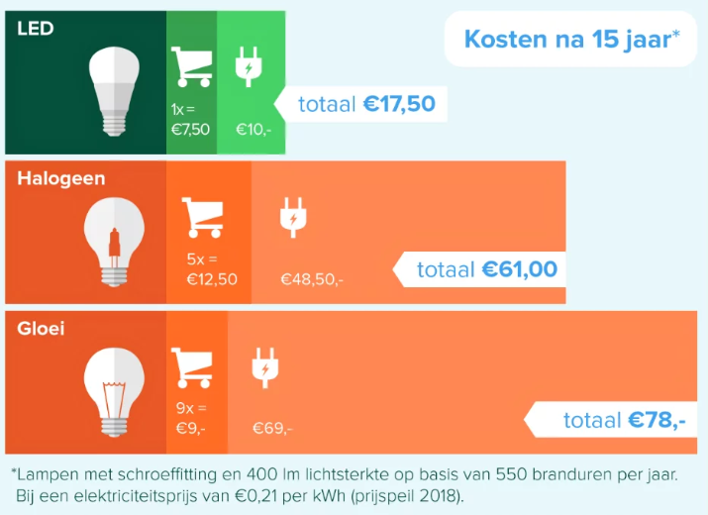
Terugblik op de vorige les

Slide 3
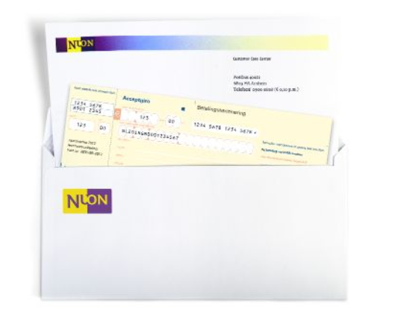
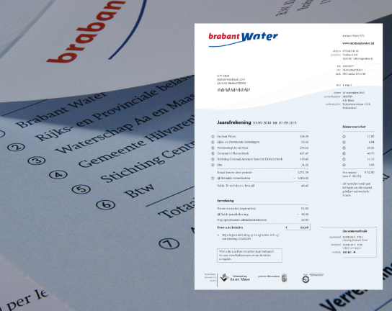

Slide 4
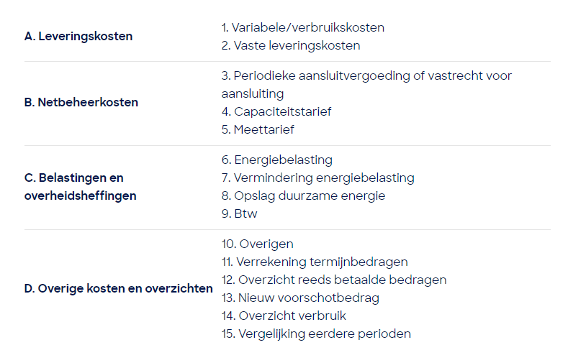
De Energierekening

Slide 5
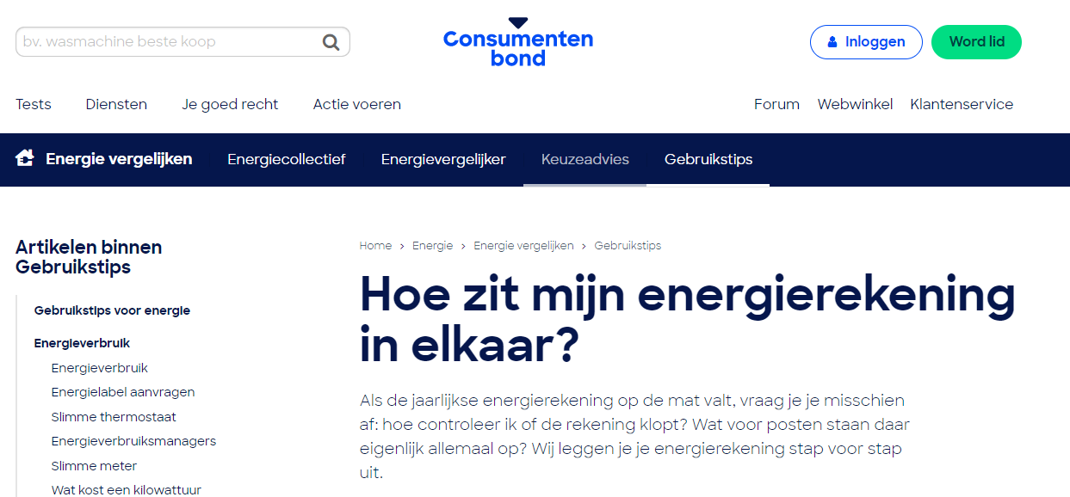
De Energierekening
https://www.consumentenbond.nl/energie-vergelijken/energierekening

Slide 6

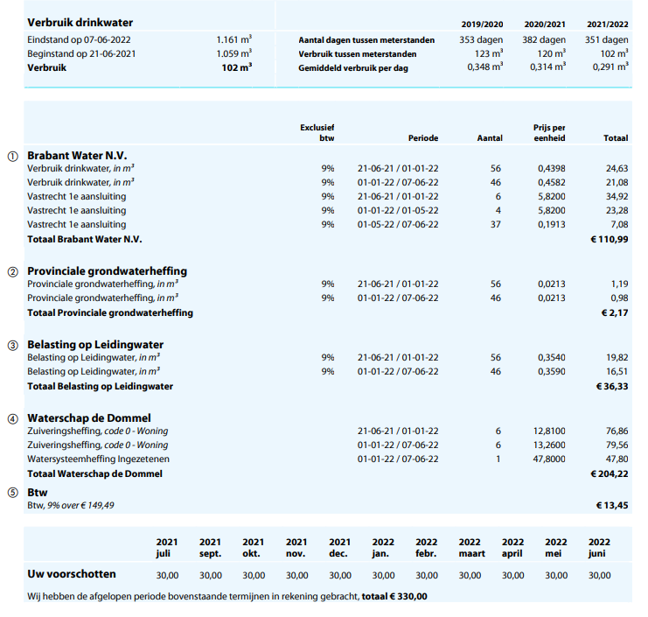
De Drinkwaterrekening

Slide 7
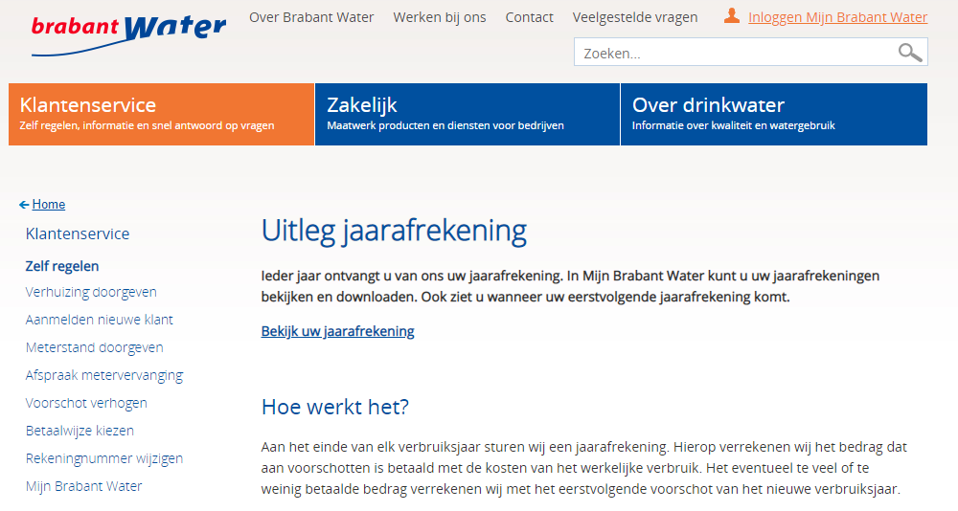
De Drinkwaterrekening
https://www.brabantwater.nl/klantenservice/Paginas/Uitleg%20jaarafrekening.aspx

Slide 8
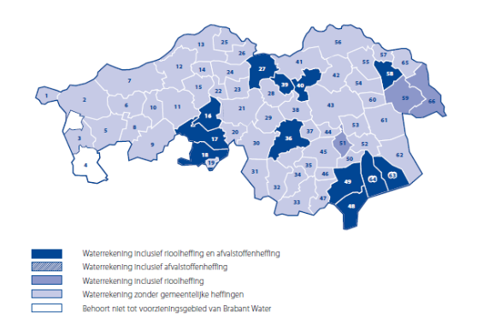
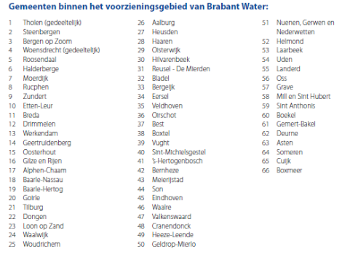
Meeliftende gemeenten

Slide 9
Opdracht
Pak je eigen jaarrekening van de energieleverancier en drinkwaterleverancier erbij.
Lees de toelichting op de twee sites goed door
Bekijk welke informatie je herkent op je eigen rekeningen
Indien je informatie niet kunt vinden of niet snapt vraag je om hulp bij een klasgenoot.
Klassikale terugkoppeling van je bevindingen

